Slide 1
TheEvents
Выполнили:
Староверов Данила и жученко трофим

Slide 2
Цели и задачи
Создать сайт на Flask
Реализовать интерфейс сайта
Добавить систему аккаунтов
Воспользоваться базой данных
Добавить возможность смены логина, пароля, темы и языка

Slide 3
Использованные технологии
flask - Для работы и реализации сайта.
flask_sqlalchemy – для работы с БД.
wtforms – для полей сайта
Pycharm – для написания кода

Slide 4
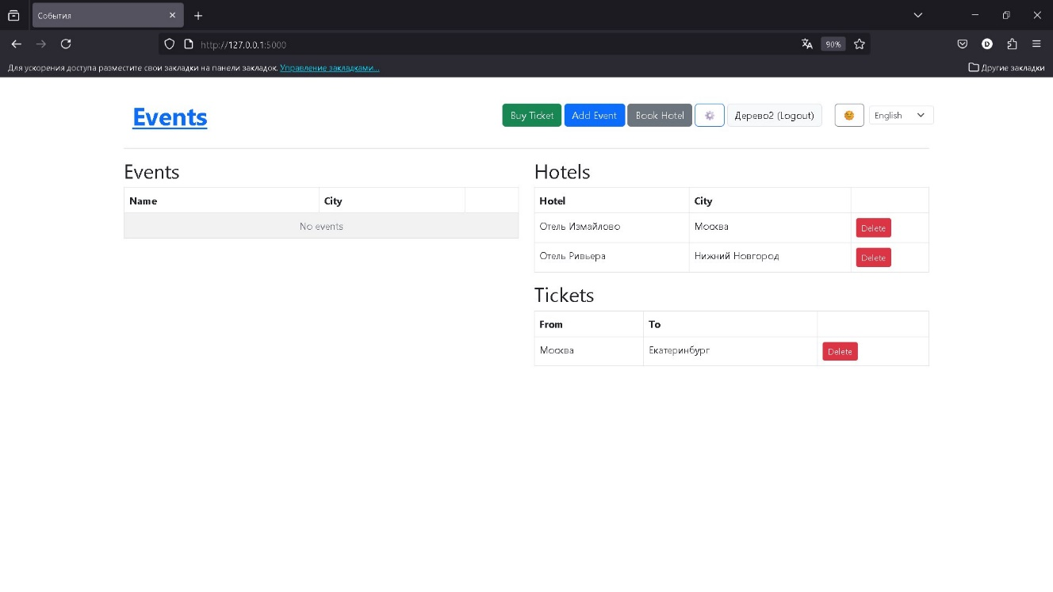
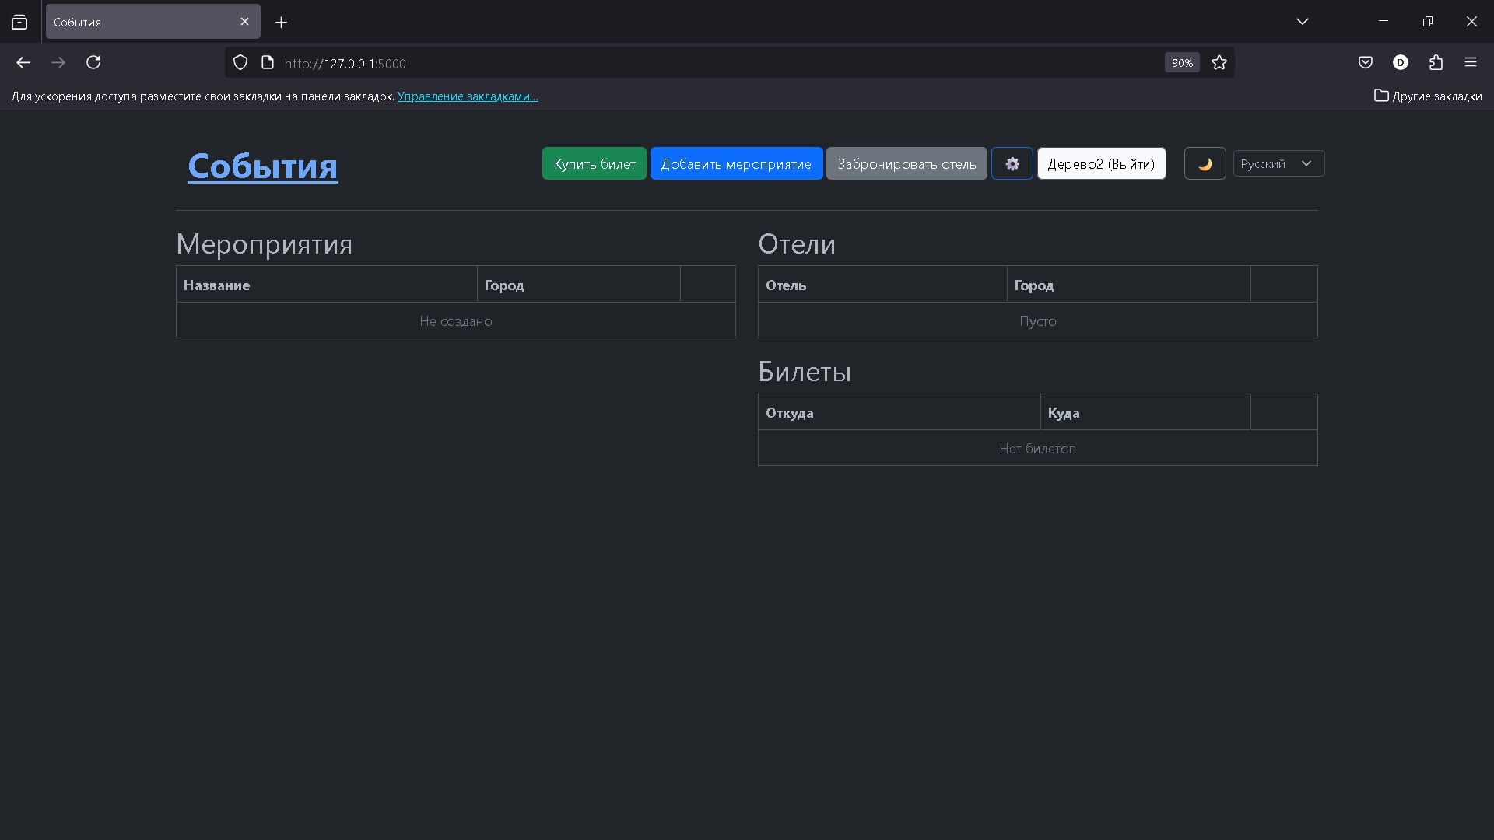
Примеры работы

Slide 5
Заключение
Это наш первый серьёзный проект по созданию сайта. Создавая его мы научились разрабатывать интерфейс, менять тему и язык сайта, работать с БД для авторизаций.

Slide 6
Ссылки на исходный код
JustTosYa1/SiteTheEvents: Сайт выбора отелей и мероприятий.

